Slide 1
Проект «Народная игрушка» Во второй младшей группе Воспитатели: Деярдиева В.Н Коновалова Н.А д/с №123 г.Тюмени

Slide 2
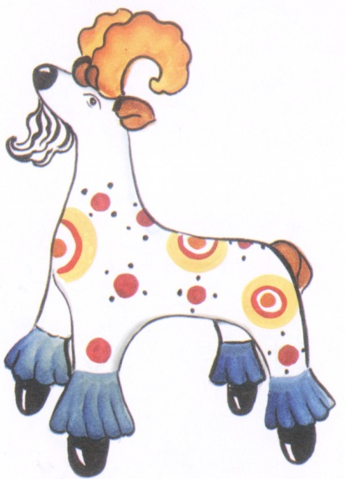
Тип проекта: познавательно-творческий. Сроки реализации проекта: краткосрочный (2 недели) Участники проекта: дети 2 младшей группы, воспитатель, родители

Slide 3
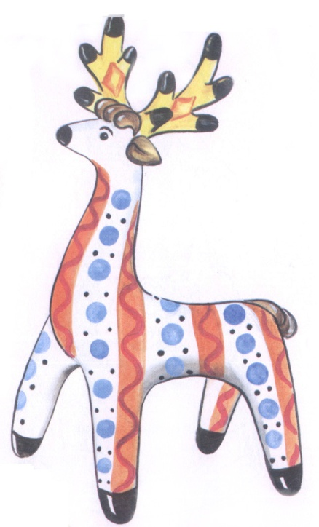
Актуальность проекта: Очень интересна тема по ознакомлению детей дошкольного возраста с культурой и бытом, традициями русского народа. В настоящее время у детей абсолютно не развит познавательный интерес к народной игрушке, к её истории. Родители не покупают современным детям народные игрушки. Хотя многовековой опыт человечества показал важность приобщения детей к культуре своего народа, поскольку обращение к наследию воспитывает уважение, гордость за землю, на которой живешь. Поэтому детям необходимо знать и изучать культуру и традиции своего народа. Если не знакомить ребенка в дошкольном детстве с народно-прикладным искусством, то ребенок не будет знаком с историей, культурой своего народа, что в дальнейшем приведет к обеднению его нравственно-патриотических чувств.

Slide 4
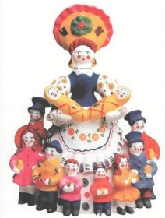
Цель: Формирование у детей 3-4 лет интереса к истории и культуре русского народа, через образ традиционно народной игрушки.

Slide 5
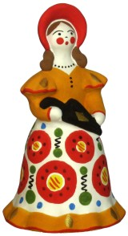
Задачи: -изготовить совместно с родителями народную игрушку-самоделку для музея; — формировать умение видеть прекрасное в жизни и передавать его в своих творческих работах; — познакомить детей с народными игрушками-самоделками; — способствовать развитию речевого общения, обогащению и расширению словаря; — развивать игровые, познавательные, сенсорные, способности, учитывая индивидуальные и возрастные особенности ребенка; — формировать у ребенка эмоционально-эстетическое и бережное отношение к игрушкам, -вызвать у детей интерес к истории народного творчества; — активизировать взаимодействие детей, родителей и педагогов в процессе проекта.

Slide 6
Ожидаемые результаты: дети проявляют интерес к народной игрушке, народно- прикладному искусству -осваивают элементы росписи -овладевают знаниями о функциональном назначении игрушки -проявляют бережное отношение к игрушкам -возрастает речевая активность детей в разных видах деятельности -у детей сформированы знания о русском народном прикладном творчестве.

Slide 7
Этапы проекта: I этап — подготовительный: определение педагогом темы, целей и задач, содержание проекта, прогнозирование результата; изучение методической литературы; подбор художественной литературы; подбор иллюстраций, альбомов, презентаций, видеофильмов; подбор настольно-печатных игр, дидактических игр, подвижных русских народных игр, народных игрушек; подготовка материала для художественного творчества; обсуждение с родителями проекта, выяснение возможностей, средств, необходимых для реализации проекта.

Slide 8
II этап – основной: 1.Консультации для родителей: «История народной игрушки»; «Как играть с народной игрушкой» 2. Беседы: «Моя любимая игрушка», «Как беречь игрушки»; 3. Рассматривание картин, иллюстраций с изображением народных игрушек (матрешек, деревянных игрушек-забав, дымковских и филимоновских игрушек); 4.Просмотр презентации: «Русская народная игрушка»; 5.Беседа: «Народная игрушка»; 6.Рассматривание игрушек из разного материала; 7. Чтение художественной литературы А. Барто — «Игрушки», «Мишка», «Мяч», «Лошадка»;

Slide 9
Деятельность детей 1. Аппликации: «Украсим сарафан матрешке»; 2.Раскрашивание «Дымковской лошадки»; 3. Рисование: «Узоры», «Неваляшка»; 4.Раскрашивание раскрасок: «Подружки — матрёшки», «Петушок»; 5.Лепка: «Угощение для матрешки»; 6.Разучивание русских народных потешек и песенок; 7.Конструирование: «Домик для матрёшки»; 8.Слушание музыкальных произведений из «Детского альбома» П. Чайковского, «Ой, да мы матрёшки» сл. Петрова, муз. З. Левина; 9.Дидактические и настольные игры: «Собери матрешку», «Собери красивую пирамидку», «Какой игрушки не стало», «Чудесный мешочек», разрезанные картинки «Русские узоры»; 110.Сюжетно-ролевые игры: «Магазин игрушек», «Детский сад»; 11.Подвижные русские — народные игры: «Гори, гори ясно», «Ручеёк», «У медведя во бору».

Slide 10
Деятельность родителей: 1.Совместные игры родителей с детьми с игрушками (дома); 2.Сбор «Народных игрушек» к выставке; 3. Изготовление игрушек-самоделок к выставке «Народная игрушка» совместно с детьми.

Slide 11
III этап — заключительный: — выставка детских работ (в группе); — выставка совместных творческих работ детей и родителей «Народная игрушка» (в музее). -Развлечение «Мы матрешки, вот какие крошки»»

Slide 12
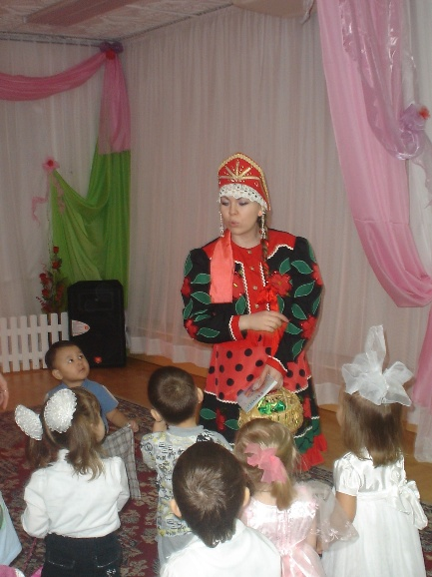
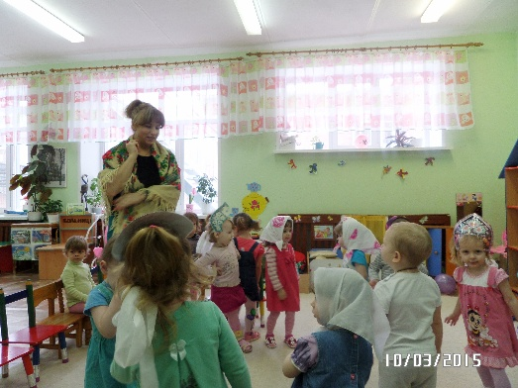
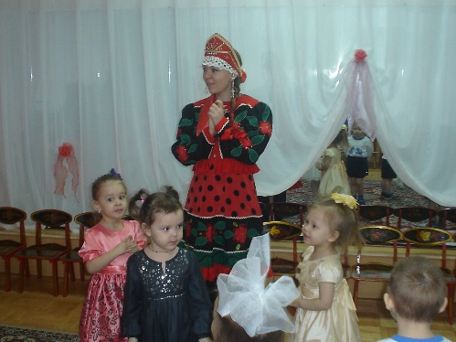
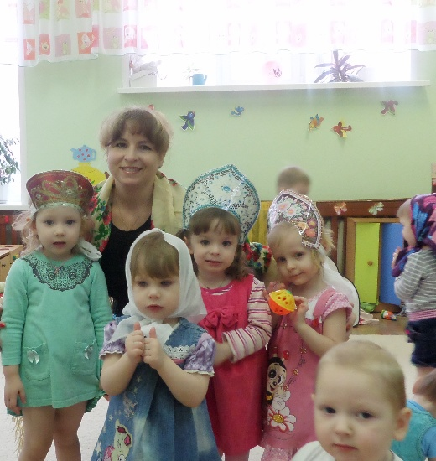
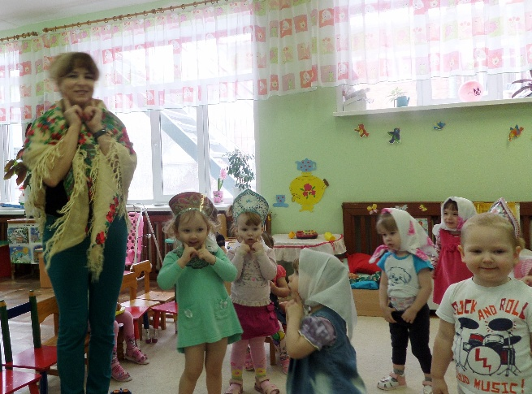
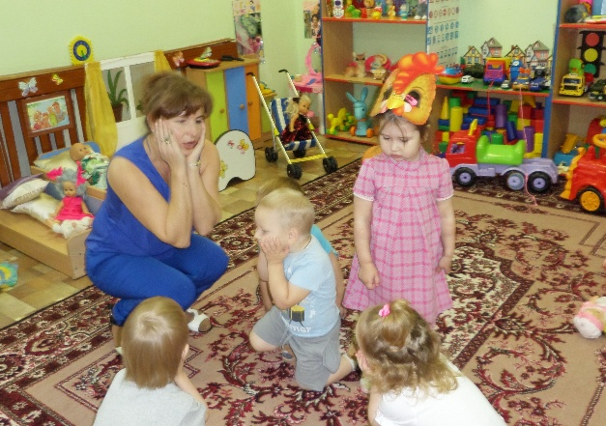

Slide 13
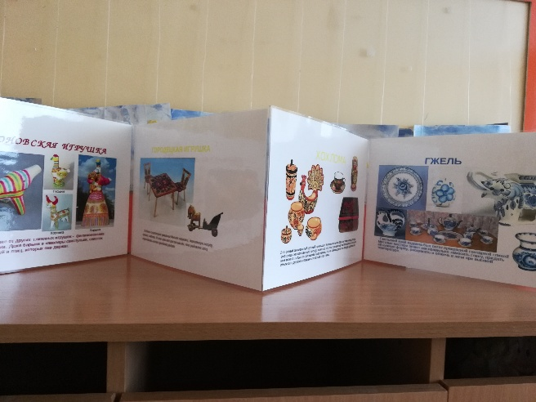
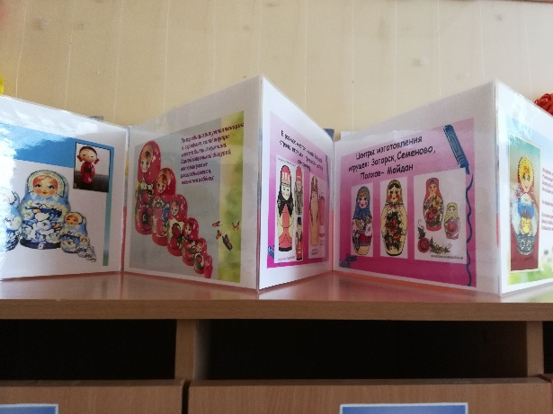
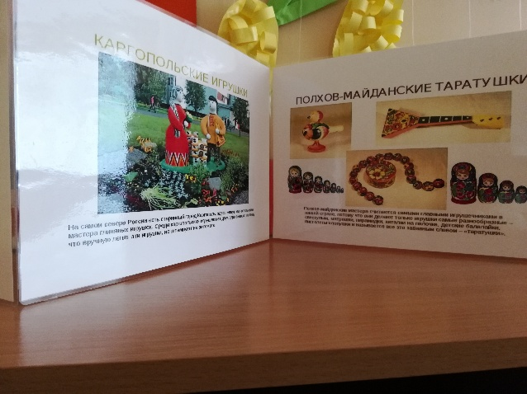
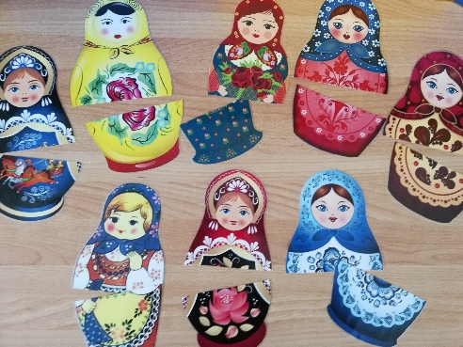
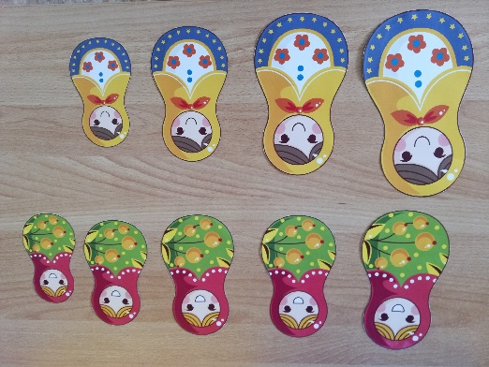
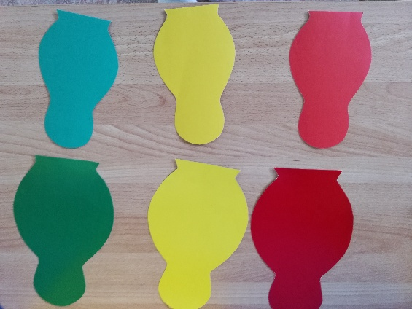
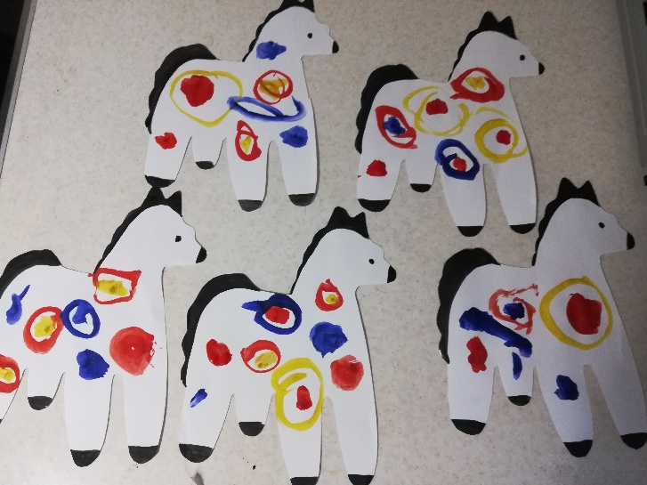

Slide 14
Спасибо за внимание!

